Slide 1
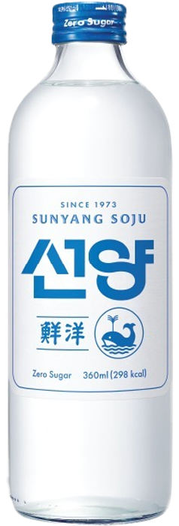
경영 경진대회 기업분석 부문
조선제일주
전도언 이윤석 장재진 김성혁
(주)선양소주
재무분석을 통한
선양소주 브랜드 향상 전략
SUNYANG SOJU

Slide 2
02
선양소주의 연혁과 브랜드 전환
1973
2005
2013
2018
금관주조 설립
맑을린 출시
맥키스컴퍼니로 변경
이제우린 리뉴얼
이듬해 선양주조로 사명 변경
지역 주력 소주 브랜드 형성
법인 사명 변경
기존 소주 브랜드 재정비
2023
2024
2025
2026
선양 출시·성수 팝업
㈜선양소주로 사명 변경
선양오크 출시
선양 추사 출시
출시 당시 14.9도 저도 소주
선양을 법인명으로 재사용
편의점 협업 제품 확장
9월 16일 세븐일레븐 출시
2/16

Slide 3
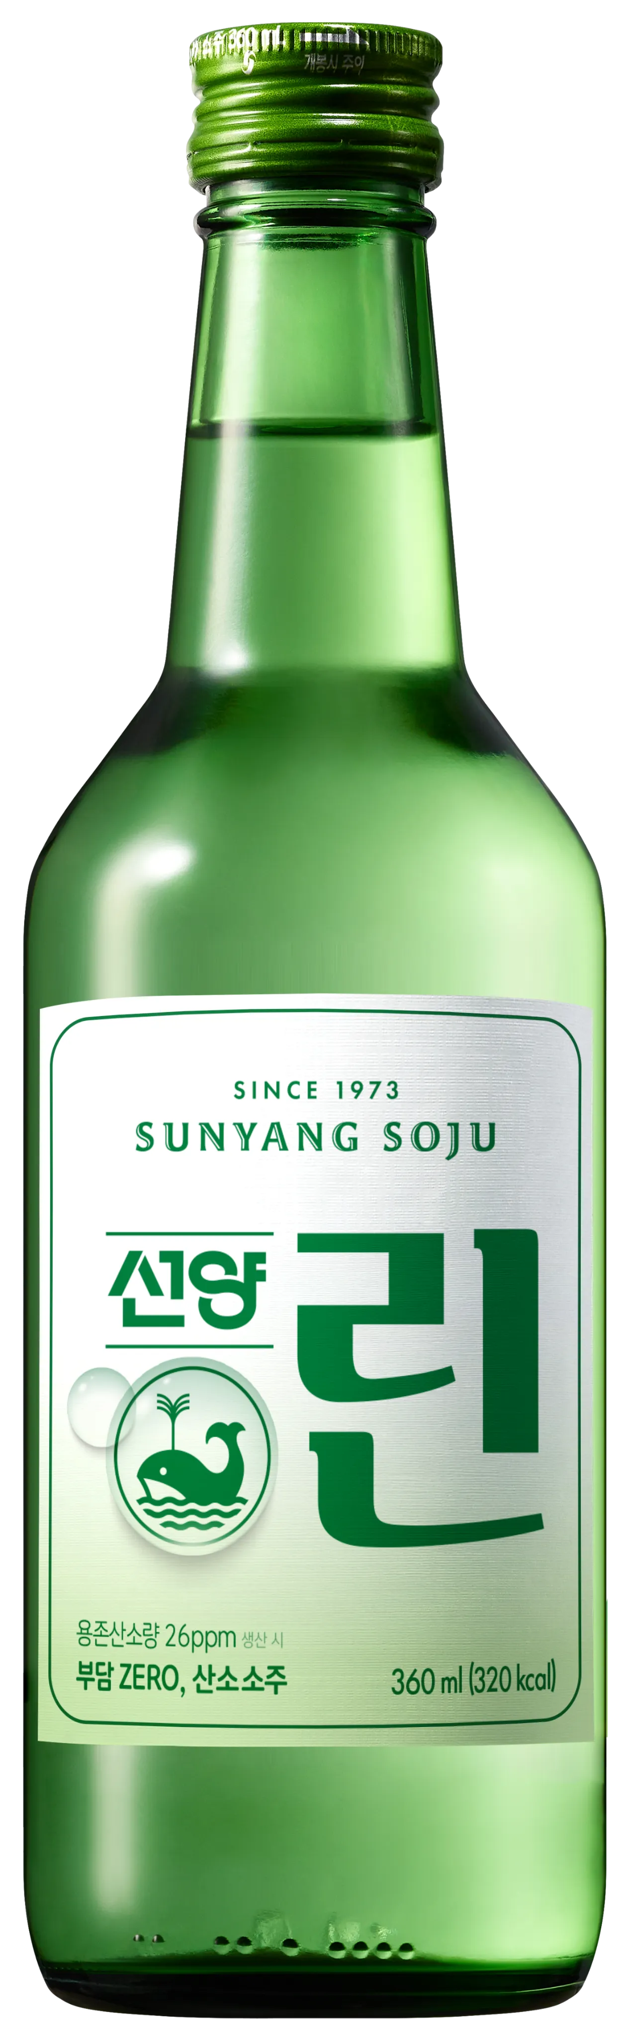
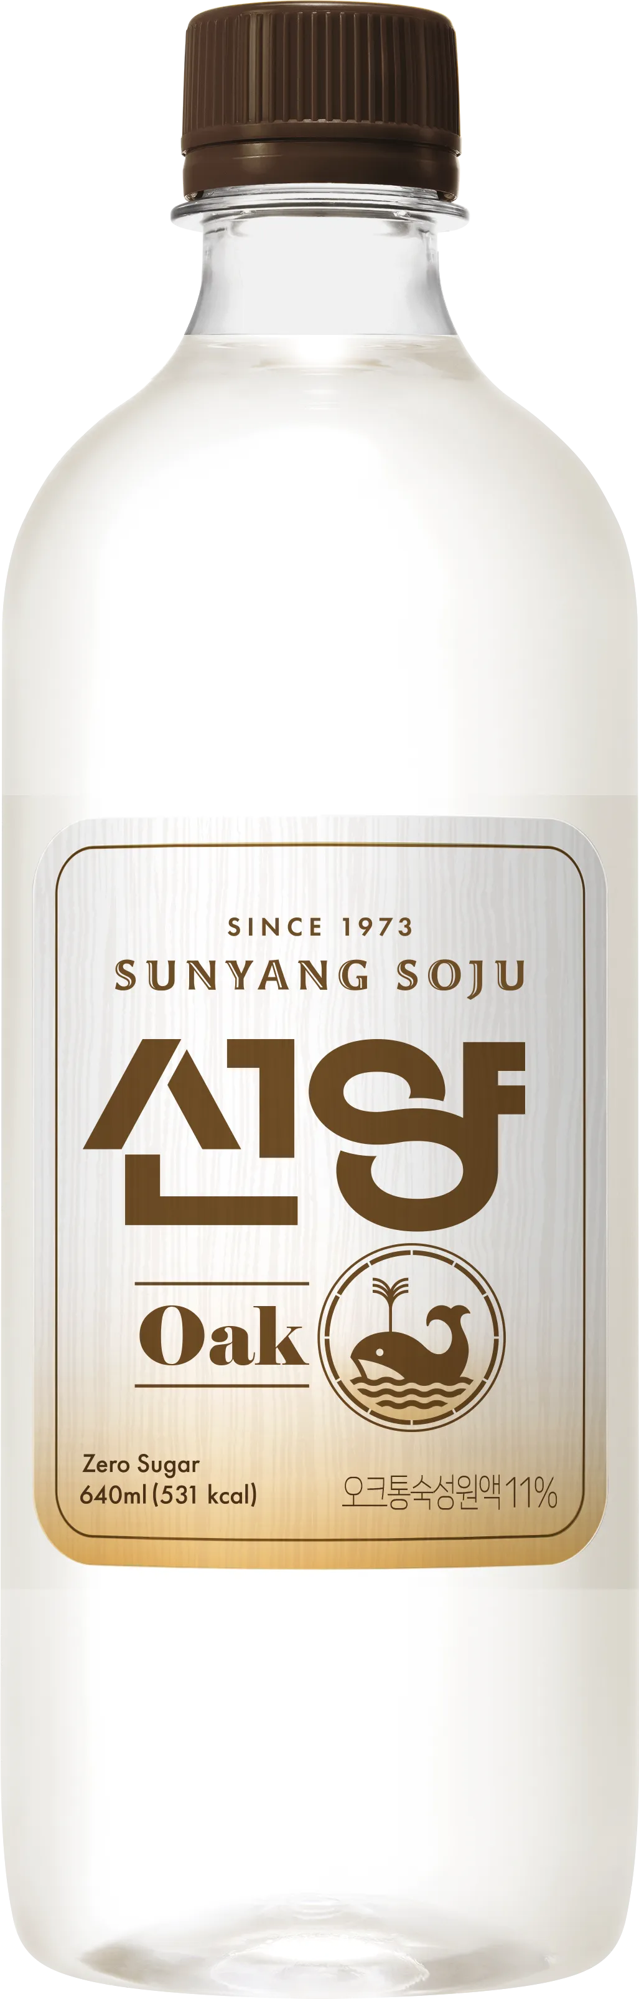
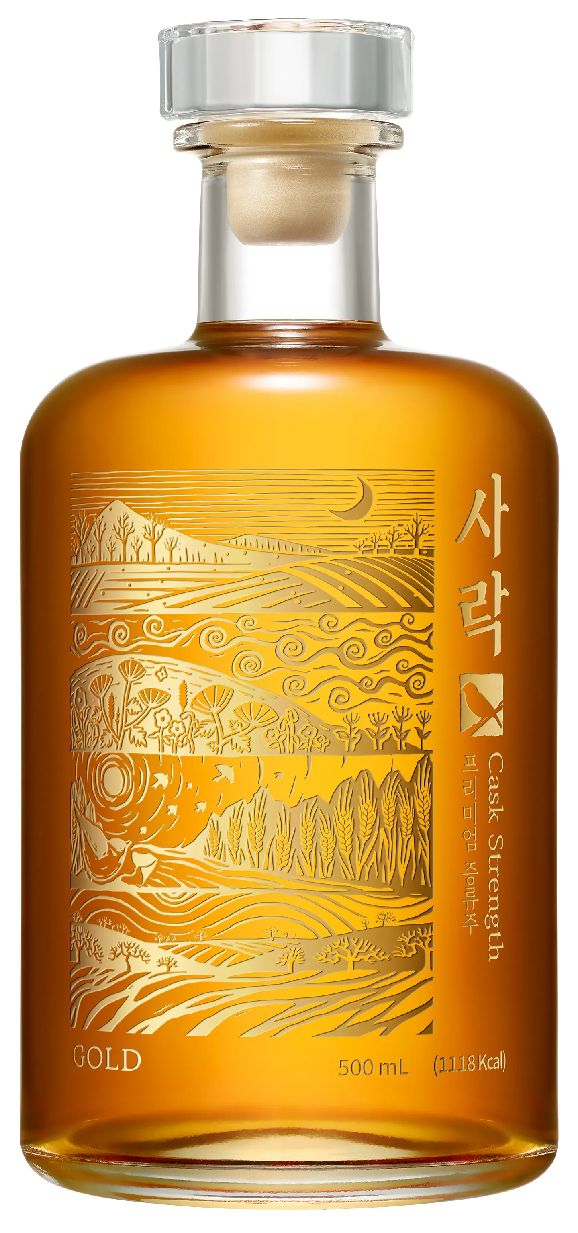
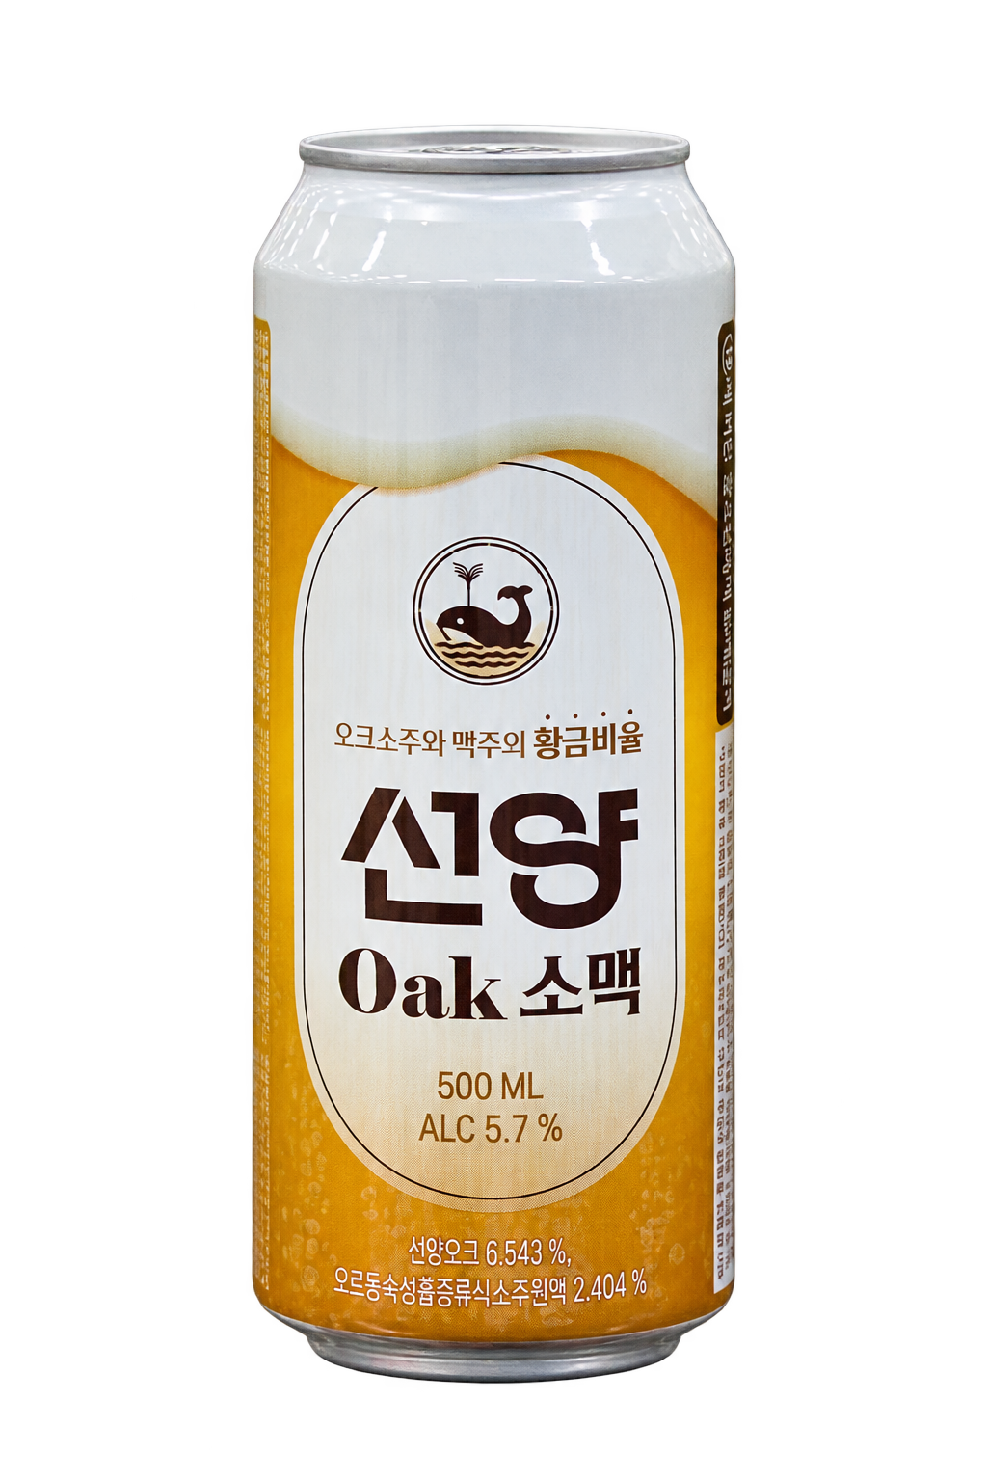
03
대표 제품과 판매 전략
지역 주력 소주부터 프리미엄 증류주·편의점 협업 제품까지
선양린
선양
선양오크
사락 GOLD
선양오크소맥
충청권 주력 소주
지역 음식점 중심
저도·제로슈거 소주
2023년 14.9도 출시
오크 원액 블렌딩
GS25 등 편의점 협업
프리미엄 증류주
백화점·면세점 접점
세븐브로이 협업
500mL · 5.7%
확인된 판매·평가 | 근거와 해석
선양오크 판매 사례 | 2025년 상반기 GS25의 640mL 소주 매출 2위
선양오크소맥 판매 | 출시 40일 만에 누적 100만 캔 돌파 (2026.08.03 회사 발표)
사락 GOLD 제품 평가 | 2025 K-SUUL 우수주류 선정 제품에 포함
오크소맥 유통 채널 | CU·GS25·세븐일레븐·이마트24 편의점 4사 동시 출시 (2026.06.10)
3/16

Slide 4
04
코로나 전후 실적 비교
2019 → 2020 | 매출 증감률 | 영업이익 변화 | 순이익 2019 → 2020
선양 | −21.3% | −68.0% | 133.5 → −5.3
대선 | −16.9% | +9.2% | 76.9 → 89.1
한라산 | −11.8% | +4.0억 원 (흑자전환) | −11.0 → 4.2
하이트진로 | +10.9% | +124.9% | −423.9 → 866.3
매출액 (억 원)
영업이익 (억 원)
당기순이익 (억 원)
연도 | 선양 | 대선 | 한라산 | 하이트진로
2019 | 599.7 | 857.5 | 214.3 | 20,350.6
2020 | 472.1 | 712.5 | 189.0 | 22,563.2
2021 | 473.8 | 610.6 | 201.0 | 22,029.0
2022 | 498.9 | 616.4 | 246.7 | 24,975.5
2023 | 473.8 | 563.4 | 221.0 | 25,201.8
2024 | 480.2 | 519.2 | 216.0 | 25,991.8
2025 | 525.1 | 443.6 | 213.4 | 24,985.7
연도 | 선양 | 대선 | 한라산 | 하이트진로
2019 | 45.8 | 101.7 | -3.3 | 882.5
2020 | 14.6 | 111.1 | 0.7 | 1,984.8
2021 | 45.3 | 55.4 | -1.7 | 1,741.1
2022 | 70.1 | 100.3 | 16.4 | 1,905.7
2023 | -16.3 | 56.5 | -2.9 | 1,239.2
2024 | 15.3 | 23.9 | -4.4 | 2,081.4
2025 | 67.5 | -6.3 | -0.1 | 1,723.4
연도 | 선양 | 대선 | 한라산 | 하이트진로
2019 | 133.5 | 76.9 | -11.0 | -423.9
2020 | -5.3 | 89.1 | 4.2 | 866.3
2021 | -84.6 | 45.8 | -8.8 | 717.7
2022 | -0.5 | 75.7 | 11.1 | 868.2
2023 | 21.4 | 36.8 | -8.3 | 355.1
2024 | -95.2 | 450.5 | -11.7 | 957.4
2025 | 90.0 | -9.4 | -7.3 | 411.2
선양의 2020년 매출은 약 127.6억, 영업이익은 31.15억 감소했다. 하이트진로는 매출·이익이 함께 증가했다.
출처: 4사 2019~2025 감사·사업보고서
4/16

Slide 5
05
테라·진로의 제품 차별화와 체험 마케팅
브랜드 판매 성장과 체험 매장 성과를 구분해, 제품 차별화와 유료 구매 접점을 검토한다.
2020년 연결 매출
2020년 연결 영업이익
2020년 당기순이익
+10.9%
+124.9%
흑자 전환
2조 2,563.2억 원
882.5억 → 1,984.8억 원
−423.9억 → 866.3억 원
JINRO 마케팅 성과를 수치화한 사례
TERRA 경쟁 맥주와 차별화된 마케팅
뉴트로 병·두꺼비 캐릭터로 세대별 경험 연결
20대에는 신선함, 30~40대에는 향수를 겨냥
청정라거 · 초록색 병 · 100% 리얼탄산 강조
음식점·가정용 접점과 ‘테슬라’ 혼합 음용 확산
12,631명 / 업소 매출 +25%
2020년 판매량 +105% 이상
두꺼비집 홍대·강남 합산 / 2019.5.17~6.30, 45일
평상시 업소 운영 대비 평균 매출 증가, 회사 발표
가정용 테라 +120% 이상 / 전년 대비, 회사 발표
테라 2019년 3월 · 진로 2019년 4월 출시의 기저 포함
2020년 진로 판매량 +200%
맥주 부문 영업이익 −431억 → +405억
적용 체험 고객의 유료 구매와 매장 매출을 함께 추적
적용 기억할 맛·패키지를 만들고 일상 판매처로 연결
두꺼비집의 업소 매출 +25%는 특정 행사 성과이며, 전사 매출 증가의 인과효과는 아니다
출처: 하이트진로 2020 실적 · 한국신용평가 2021.12(*별도 기준) · 한국금융신문 2019.7.12 · 회사 발표, 상세 범위는 노트
5/16
Notes:
# 5·7·8페이지 근거 검증 및 권장 문안
검증일: 2026-10-29. 현재 원본: C:/Users/dv941/Desktop/하던거.pptx (16페이지). 추출 텍스트는 source_slides_5_7_8.json. 기사 자료는 회사 발표를 인용한 보도이며 독립적인 인과효과 추정이 아니다.
## 5페이지 — 가장 중요한 정정
**방문 12,631명과 매출 +25%를 모두 확인했다.** 다만 ‘일반적인 팝업스토어의 평균 매출 증가율’이 아니다. 진로의 **2019년 두꺼비집 행사 대상 업소의 평상시 운영 대비 평균 매출 증가율**이다. 2020년 굿즈숍 ‘두껍상회’와 다른 행사다.
### JINRO: 마케팅 성과를 수치화한 사례
- 실행: 뉴트로 병·두꺼비 캐릭터와 1980년대 주점 체험으로 젊은 층의 신선함과 30~40대의 향수를 함께 겨냥.
- 확인된 성과: 두꺼비집 홍대·강남 2개 업소, **2019.5.17~6.30 / 45일 / 합산 방문 12,631명**.
- 확인된 성과: **해당 업소의 평상시 운영 대비 평균 매출 +25%**(회사 발표를 인용한 한국금융신문 보도).
- 선양 적용: 브랜드 경험을 메뉴·유료 구매로 연결하고, 공간별 매출과 이익을 따로 추적.
- 본문 각주: ‘25%는 해당 행사 업소의 매출 비교. 전사 매출·순이익 효과 및 일반 팝업 평균이 아님.’
발표자 노트: 45일은 두 매장 운영 행사기간이며 2곳 각각 45일이면 합계 90매장일이다. 기사 자체가 홍대점과 강남점을 통틀어 12,631명이라고 명시한다. 개별 업소 매출액, 평균 산식(단순/가중), 평상시 비교 기간, 할인·계절성·동일점 통제, 영업이익은 공개되지 않았다. 7월19일 기사의 ‘하루평균240명’은 12,631÷45와 맞지 않아 사용하지 않는다. 30~40대 향수와 20대 신선함은 브랜드 기획·회사 해석이며 연령별 측정 효과가 아니다.
출처:
- [한국금융신문, 뉴트로 진로 출시 72일, 1천만병 판매 돌파, 2019-07-12](https://www.fntimes.com/html/view.php?ud=2019071208472542771ede9d544a_18): 12,631명, 45일, +25%를 같은 기사에서 확인.
- [한국금융신문, 진로 팝업스토어 두꺼비집 오픈, 2019-05-21](https://www.fntimes.com/html/view.php?ud=201905211044026878902857eb1a_18): 5월17일 개점, 6월30일까지, 포차어게인 강남·홍대 2곳, 특별 안주·게임·참여 프로그램.
- [한국금융신문, 빙그레·동서·하이트 팝업스토어 마케팅, 2019-07-19](https://www.fntimes.com/html/view.php?ud=201907192122467518dd55077bc2_18): 2개점 합산 방문자 재확인. 일평균 문구는 사용하지 않음.
### TERRA: 경쟁 맥주와 차별화된 마케팅
- 실행: ‘청정라거’ 콘셉트, 초록 병과 리얼탄산 메시지로 일관된 제품 이미지를 전달.
- 접점: **출시부터 마트·업소 동시 판매**. ‘음식점에서 시작한 뒤 가정용으로 확대’라는 시간순서로 단정하지 않음.
- 음용 방식: 테라+참이슬의 ‘테슬라’ 등 결합 소비가 확산됐다는 보도. 두 제품 동시 구매의 정확한 매출 기여는 미공개.
- 성과: 원본의 **2020년 테라 판매량 +105% 이상 / 가정용 +120% 이상**, 진로 판매량 +200%, 연결 매출 +10.9%, 영업이익 +124.9%, 순이익 흑자전환 수치는 유지하되 모두 지표·기간을 붙인다.
- 선양 적용: 기억하기 쉬운 맛·패키지·메뉴를 만들고, 공간 체험 이후 편의점의 일상 구매로 연결한다.
출처:
- [뉴시스, 테라 첫 출고, 2019-03-22](https://mobile.newsis.com/view/NISX20190322_0000595944): 3월21일 첫 출고, 전국 마트·업소 동시 판매, 원료·탄산.
- [뉴시스, 청정라거 테라 출시, 2019-03-13](https://www.newsis.com/view/NISX20190313_0000585608): 청정 콘셉트·원료·공법·패키지 차별화에 관한 회사 설명.
- [이데일리, 테라 CF 광고 시작, 2019-03-28](https://www.edaily.co.kr/News/Read?mediaCodeNo=257&newsId=02069686622427912): 청정맥아·리얼탄산 두 광고 메시지.
- [한국경제, 테라·진로 브랜드 사례, 2020-01-07](https://www.hankyung.com/article/2020010771971): 초록 병·토네이도 패턴.
- [메트로신문, 테라 상품 이야기, 2021-06-10](https://www.metroseoul.co.kr/article/20210610500373): 테슬라·테진아, 2020년 판매량105%·가정용120% 등 회사 발표.
- [뉴시스, 진로 판매량, 2021-04-21](https://www.newsis.com/view/NISX20210421_0001414076): 2020년 진로 판매량 +200% 회사 발표. 기존 작업에서 검증된 링크.
- [한국신용평가, 2021-12-23 신용평가 보고서](https://kisrating.com/fileDown.do?fileName=rs20211224-34.pdf&gubun=2&menuCd=R8): 2019→2020 연결 매출 20,351→22,563억원, 소주 +1,306억원·맥주 +854억원, 맥주 영업이익 -431→405억원. 기존 작업 원문 재검산 자료 활용.
해석 제한: 2019년 3·4월 출시 제품의 2020년 성장률에는 첫해 일부 기간과 다음해 연간 비교의 기저효과가 있다. 2019 두꺼비집의 업소 매출+25%로 2020 하이트진로 전체 성장률을 설명하지 않는다. 브랜드 사례는 후반 제안의 설계 원리를 뒷받침하는 것이며 선양 신규점의 수익률 보장이 아니다.
## 7페이지 — 제목행+내용3행 / 4열
원본 하단 첫 내용행은 의미와 수치를 그대로 유지한다. 표를 4열로 나누면서 기존 ‘기사·수치’를 분리한다.
|판매전략|확인한 기사·출처|확인된 수치|강점·기회로 연결할 요인|
|---|---|---|---|
|차별화 제품으로 고객 반응 확인|뉴시스 2025.7.23|선양오크, 2025 상반기 GS25 640mL 소주 매출 2위|오크 원액·저도·제로슈거의 제품 차별성 / 특정 채널에서 확인된 소비자 반응|
|회장 직접 홍보와 비용 관리|연합뉴스 2025.5.22 / 2025 감사보고서|광고선전비 40.33→29.65억(-26.5%) / 판매촉진비 8.44→3.64억(-56.9%)|직접 콘텐츠의 비용 효율화 가능성. 해당 감소액 중 회장 출연의 기여액은 미공개|
|신제품 제휴·선발주 확보 (2026 후속 사례)|선양 공식 2026.9.18|‘선양 추사’ 출시 전 세븐일레븐 점포 약80% 선발주|판매처·발주 반응 확인. 재고비용 절감은 계약·반품 조건 확인 후 검증|
본문 하단 짧은 주석 권장: ‘광고·판촉비 감소는 확인되나 회장 홍보의 인과 기여와 제휴의 재고비용 절감액은 미공개.’
재무 원문(원):
|계정|2024|2025|감소액|증감률|
|---|---:|---:|---:|---:|
|광고선전비|4,032,790,719|2,964,592,935|1,068,197,784|-26.4878%|
|판매촉진비|844,070,369|364,157,726|479,912,643|-56.8569%|
|두 계정 합계|4,876,861,088|3,328,750,661|1,548,110,427|-31.7440%|
합계15.48억원 감소는 원본 판관비 전체 감소19.70억원의 일부다. 광고·판촉 계정은 전체 마케팅비·현금 지출과 동일하지 않다. 2025년 광고 감소를 2026년 착한소주990 사례가 유발했다고 연결할 수 없다.
출처:
- [2025 선양소주 감사보고서, DART 2026-04-07](https://dart.fss.or.kr/dsaf001/main.do?rcpNo=20260407000915), 손익계산서 판매관리비 계정. 로컬 원문 outputs/financials_2021_2025/2025_text.txt에서 재확인.
- [연합뉴스, 선양린 리뉴얼·회장 직접 모델, 2025-05-22](https://www.yna.co.kr/view/AKR20250522080300063): 회장 포스터 출연은 사실, 비용 감소의 귀속액 없음.
- [뉴시스, GS25 선양오크 3개월200만병, 2025-05-27](https://www.newsis.com/view/NISX20250527_0003191451): 출시일2월27일, 초도50만병3일품절, 200만병. 초도품절은 발표 지표이며 최종소비/출고 구분 미공개. 이 수치는 재고비용 절감액이 아님.
- [뉴시스, 선양오크 전국 음식점·주점 출시, 2025-07-23](https://www.newsis.com/view/NISX20250723_0003263486): 원본 첫행의 상반기640mL매출2위.
- [뉴스핌, 착한소주990 전국공급, 2026-04-06](https://ir.newspim.com/news/view/20260406000941): 회장 직접 광고로 마케팅비를 줄였다는 회사 설명. 감액 규모 미공개, 2025 비용 감소 원인으로 소급 금지.
- [매일경제 회장 인터뷰, 2026-04-17](https://m.mk.co.kr/news/business/12019984): 직접 SNS출연·모델비 절감과 가격인하에 대한 정성 설명. 착한소주가 수익성 우수 사례라는 뜻은 아님(본인 인터뷰상 적자 감수).
재고 검증 메모: 공개 기사에서 GS25·선양 협업과 판매량은 확인되었으나 사전발주량, 제조사 매입확약, 반품권, 재고 소유권, 폐기부담, 보관비 절감액은 확인되지 않았다. 따라서 ‘편의점 제휴로 재고비용을 줄였다’ 대신 ‘판매처를 확보하고 반응을 확인했다; 신제품은 발주·반품 조건으로 재고 위험을 관리한다’고 제안한다. 실제 매입확약 확인 전에는 미판매 위험을0으로 두지 않는다.
**추가 확인된 3행 최종 권장 근거:** [선양 공식, 선양 추사 출시, 2026-09-18](https://sunyangsoju.co.kr/news/view/id/1127). 공식본문129~142행에서 2026.9.16 세븐일레븐 단독출시, 출시전 전국 세븐일레븐 점포 약80%에 선발주 진행을 확인했다. ‘발주 수량의80%’ 또는 ‘전량매입 확약80%’가 아니라 **선발주한 점포 비율**이다. 최종소비자 판매량, 발주수량, 매입·반품·재고부담 계약조건은 미공개다. 이는 2026 후속 판매전략이며 2025 손익 개선 원인으로 소급하지 않는다. 선발주 점포 비율의 분모(전국 총점포수)·개별 수량·중도취소 가능성도 공개되지 않았다. 표 아래에 ‘3행은2026후속사례’ 표시를 권장한다. 공식 HTML은 news_view_id_1127.html로 별도 보관됐다.
## 8페이지 — 산업평균은 출처 미확인 사용자 입력
원본에는 이미 ‘한국은행 기업경영 분석 결과2025’가 출처란에 있지만, 사용자가 제공한 네 수치를 그 원문과 매칭하지 못했다. **산업평균 열의 출처를 한국은행으로 확정 표시하지 않는다.** 검색에서 숫자의 출처·연도·기업범위·산식 원문 미확인. 사용자 제공값을 그대로 표시하되 제목에 별표와 하단 설명을 반드시 붙인다.
|2025년 지표|선양|대선|한라산|알코올음료 산업평균*|
|---|---:|---:|---:|---:|
|영업이익률|12.85%|-1.42%|-0.04%|10.86%|
|당기순이익률|17.13%|-2.13%|-3.41%|11.89%|
|유동비율|133.9%|315.1%|32.3%|94.94%|
|부채비율|90.3%|30.9%|202.2%|92.85%|
|현금및현금성자산(억원)|99.78|117.67|2.89|—|
|영업활동현금흐름(억원)|75.98|-182.37|18.31|—|
|유·무형자산취득 총지출(억원)|88.37|7.37|13.89|—|
각주: ‘*사용자 제공 수치. 출처·기준연도·기업범위·산식 확인 필요. 기업값(2025 결산)과 비교기준이 동일한지 미확인.’
단순 표시값 차이는 선양 기준 +1.99%p,+5.24%p,+38.96%p,-2.55%p다. 다만 비교기준 미확인이므로 ‘산업평균 상회로 우수함이 입증’ 같은 결론은 넣지 않는 편이 낫다. 현금·CFO·투자비는 산업평균 수치를 만들어 넣지 않는다. 순이익률17.13%는 지분법손익 등 영업외손익을 포함해 영업수익성과 구분해야 한다.
# 충주 사과·영동 포도 원료 협업의 근거
검증일: 2026-10-29. 공급망 후보의 존재를 검증한 자료다. 원료 공급계약, 실제 견적, 사용량·품종·원산지 및 제로슈가 적합성은 확정되지 않았다.
## 11페이지 권장 문안
**충청의 과일을 담은 달콤한 저도수 RTD 2종**
- **충주 사과**: 충주산 사과 원료를 활용한 상큼하고 달콤한 맛. 충북원예농협 가공공장을 원료 협업 후보로 검토한다.
- **영동 포도**: 캠벨얼리의 포도향을 우선 시제품으로 개발하고, 샤인머스캣은 대안으로 관능·원가를 비교한다. 지역 농협 및 과즙 가공업체와 협업을 제안한다.
- **검증 후 확정**: 지역산 원료의 추적 가능성·당류·단가·최소 주문량을 확인하고, 성인 20~30대 시음평가와 완제품 검사를 거쳐 배합을 결정한다.
짧은 각주: ‘지역 원료 협업 제안. 공급처·배합·제로슈가 표시는 검증 후 확정.’
‘충주 홍로’는 실제 지역 생산 근거가 있으나 품종별 연중 안정 공급을 보장하는 자료는 없다. 본문은 ‘충주 사과’로 쓰고 품종은 공급사의 배합·원산지 증빙을 확인한 뒤 정한다. 기존 선양추사가 예산 사과를 쓰므로 신규 제품의 차이는 사과라는 소재 자체가 아니라 저도수·달콤한 과실향·탄산·소용량 RTD의 조합으로 설명한다.
## 1차 자료 및 적용 범위
| 자료 | 확인한 사실 | 발표자료에서 허용되는 결론 |
|---|---|---|
| [충북원예농협 공식 채용공고, 접수 시작 2025-04-03](https://with.nonghyup.com/jbnf/jbnfDtl.do?jbnfSqno=76236) | 충주 가공공장과 농축·퓨레 생산라인을 명시 | 인근에 원료 가공 설비를 갖춘 협업 후보가 존재. 해당 공장이 본 RTD를 납품하거나 주류 OEM을 수행한다고 단정할 수 없음 |
| [충북원예농협 공식 채용공고, 접수 시작 2024-10-29](https://with.nonghyup.com/jbnf/jbnfDtl.do?jbnfSqno=71859) | 충주거점 APC 및 충주 가공공장의 생산라인·설비 업무를 명시 | 산지 집하·선별 및 원료 가공 기반 확인. 실제 가동능력과 계약 가능 물량은 별도 확인 |
| [쿠팡 뉴스룸, 2022-09-19](https://news.coupang.com/archives/19700/) | 충북원예농협 관계자가 충주 홍로사과 농가 650곳의 판로 연계 사례를 설명 | 충주에서 홍로가 실제 생산·유통된 사례. 2022년 사례의 물량이나 가격을 현재 견적에 사용하면 안 됨 |
| [영동군 문화관광 공식 영동포도 안내, 게시일 미표기](https://town.yd21.go.kr/tour/html/sub04/040401.html) | 포도즙·주스 등 가공을 안내. 영동·황간·추풍령 농협 APC와 옥잠화영농조합법인 등 가공품 구입처를 안내 | 지역 포도의 원물·가공품 공급망 후보를 검토할 근거. 페이지의 생산통계는 기준연도가 없으므로 최신 생산량으로 인용하지 않음 |
| [영동군 헤드라인뉴스 목록, 스마트농업과, 2026-08-31](https://ydbb.yd21.go.kr/mayor/html/sub03/0301.html?GotoPage=4&mode=L) | ‘영동포도 7t 미국 수출길’과 8월28일 황간농협 APC 선적식 확인 | 현재도 지역 농협의 포도 집하·유통이 작동함을 확인 |
품종을 뒷받침하는 보완 자료: [연합뉴스, 2026-08-31](https://www.yna.co.kr/view/AKR20260831060200064)는 영동군·황간포도수출작목회 발표로 캠벨얼리 2.1t 및 샤인머스캣 4.9t의 미국 수출을 확인한다. 이는 생과 수출 실적이며, 주스 원료 구매 단가·가공용 공급량을 뜻하지 않는다.
영동군 상세 보도자료의 원문 주소(일부 도구에서 캐시 미스로 재열람되지 않으므로 목록과 보완 보도를 함께 제공): https://ydbb.yd21.go.kr/mayor/html/sub03/0301.html?GotoPage=6&code=kr_02010601&group_at=mayor_0301&menu_dvs_cd=0301&mode=V&no=51ea4862af26da92627a406b0c6e58d1&site_dvs_cd=mayor
## 지역 과즙과 제로슈가의 양립 여부
현재 확보된 자료에 후보 공급사의 원료별 당류 성적서는 없다. 과즙 ‘1%’라는 숫자만으로 가능·불가능을 판단하지 않는다. 비농축 과즙인지 농축액인지, 실제 원료 당류 농도, 투입 질량과 완제품 밀도에 따라 결과가 달라진다. 지역 원료의 실사용 및 원산지 증빙을 확보하고, 당류·감미료·향 배합을 실험한 뒤 완제품 성분검사로 판단해야 한다. 표시 규정 검토는 RTD 근거 문서에 따른다.
권장 공급사 확인 항목: 원산지와 품종, Brix 및 당류 성적서, 식품 규격·안전성, 최소 주문량, 가격과 보관 조건, 연중 물량, 농축액의 환산 기준. 이 항목들은 제안 실무 절차이며 확보된 견적이 아니다.
## 부록: 하이트진로 2020 성장 공식 공시
[하이트진로 증권신고서, 2022-02-25, KRX KIND](https://kind.krx.co.kr/external/2022/02/25/001447/20220225002928/10002.htm)의 연결 수익성 표(단위 백만원):
| 지표 | 2019 | 2020 | 비교 |
|---|---:|---:|---:|
| 매출 | 2,035,064 | 2,256,323 | +10.9% |
| 영업이익 | 88,247 | 198,479 | +124.9% |
| 순이익 | -42,395 | 86,628 | 흑자전환 |
연결 부문 표상 맥주 매출은 749,638→835,037백만원(+11.39%), 소주는 1,188,100→1,340,001백만원(+12.79%). 공시는 맥주 매출 증가 배경으로 테라와 수입맥주 판매 증가를 설명한다. 부문 합산에는 내부거래 조정 등이 있으므로 부문 증분을 그대로 연결 매출 증분으로 합산하지 않는다. 회사 전체 성장과 개별 팝업의 인과효과는 구분한다. KIS에 수록된 별도 부문 수치와 혼용하지 않는다.

Slide 6
06
2025년 지역 주조 3사 실적 비교
연도별 매출 추이 (억 원)
2025년 실적과 매출 증감 (억 원)
기업 | 매출 | 영업이익 | 순이익 | 매출 증감
선양 | 525.1 | 67.5 | 90.0 | 9.3%
대선 | 443.6 | -6.3 | -9.4 | -14.6%
한라산 | 213.4 | -0.1 | -7.3 | -1.2%
2024년 선양 480.24 < 대선 519.22
2025년 선양 525.11 > 대선 443.60
3사 합산 매출 비중 | 선양 | 대선 | 한라산
2024년 | 39.5% | 42.7% | 17.8%
2025년 | 44.4% | 37.5% | 18.1%
출처: 3사 2019~2025 감사보고서 ·
6/16

Slide 7
07
수익성 개선과 네 가지 판매전략
확인된 실적과 신규 제안을 구분하고, 재고 절감은 발주·반품 조건으로 검증한다.
2025년 | 매출총이익률 | 판관비율 | 영업이익률 | 광고·판촉비/매출
선양 | 45.46% | 32.61% | 12.85% | 6.34%
대선 | 45.09% | 46.51% | −1.42% | 19.08%
한라산 | 32.91% | 32.95% | −0.04% | 3.50%
선양 영업이익 +52.11억 = 매출총이익 +32.41억 + 판관비 절감 19.70억
판매전략 | 근거·구분 | 실행과 확인된 성과 | 기대 효과와 검증
차별화 제품 | 뉴시스 2025.7.23 | 선양오크, 2025년 상반기 GS25 640mL 소주 매출 2위 | 특정 채널의 소비자 반응 확인
직접 홍보·비용 관리 | 2025 감사보고서 연합뉴스 2025.5.22 | 광고선전비 40.33 → 29.65억 판매촉진비 8.44 → 3.64억 | 비용 감소는 확인 회장 홍보의 기여액은 미공개
제휴·선발주 | 선양 공식 2026.9.18 2026년 후속 사례 | 추사 출시 전 세븐일레븐 약 80% 점포 선발주 | 발주 반응 확인 실제 재고 부담은 계약으로 확인
채널별 제품 배치 | 신규 RTD 유통 제안 | GS25 예산 사과 / CU 영동 포도 마트 사락 GOLD 오리지널 | 공통 원액·자재, 확정 발주 후 소량 생산 주별 보충으로 보관·폐기 비용 축소
독점 품목을 과도하게 늘리면 재고가 증가할 수 있다. 최소 발주량·반품 부담·재고일수를 함께 관리한다.
출처: 2025 감사보고서·선양 공식 2026.9.18·뉴시스 2025.7.23 / 채널별 배치는 팀 제안
7/16

Slide 8
08
재무비율과 현금흐름 비교
기업 수치는 2025년 개별 법인 기준. 산업평균은 사용자 제공값으로 출처·연도·범위 확인 전 참고 비교다.
지표 | 선양 | 대선 | 한라산 | 산업평균*
영업이익률 | 12.85% | −1.42% | −0.04% | 10.86%
당기순이익률 | 17.13% | −2.13% | −3.41% | 11.89%
유동비율 | 133.9% | 315.1% | 32.3% | 94.94%
부채비율 | 90.3% | 30.9% | 202.2% | 92.85%
현금및현금성자산 | 99.78 | 117.67 | 2.89 | —
영업활동 현금흐름 | 75.98 | −182.37 | 18.31 | —
유·무형자산 취득 | 88.37 | 7.37 | 13.89 | —
비율은 % · 현금·현금흐름·취득 지출은 억 원
수익성은 양호하나, 영업현금흐름만으로 2025년 유·무형자산 취득을 충당하지 못했다.
* 산업평균의 산식·연도 확인 전에는 우열을 확정하지 않는다. 단순 차이: 영업이익률 +1.99%p, 순이익률 +5.24%p.
출처: 향토3사 2025 감사보고서 · 산업평균 4개 비율은 사용자 제공(출처·연도·집계 범위 미확인)
8/16

Slide 9
09
SWOT 분석과 성장 과제
긍정 요인
보완·대응 요인
S 강점
W 약점
지역 주조 기업 3사 대비 높은 수익성
상위 기업 대비 작은 사업 규모
내부
요인
영업마진 선양 12.85% / 대선 −1.42% / 한라산 −0.04%
2025 매출 하이트진로 24,985.67억 / 선양 525.11억
차별화 유통전략
과일 RTD 제품군 확장 필요
채널별 제품·확정 발주로 재고 축소 추진
달콤한 과실향 제품의 수요 검증
O 기회
T 위협
2030 하이볼 접점
대기업 중심 시장
외부
요인
CU·GS25 인기 하이볼 매출의 70% 이상 (2025.1~7월)
2025 국내 주류 출고금액 중 대기업 비중 78.5%
충청의 지역 콘텐츠
전체 주류시장 위축
충청 특산물 접근성 용이
2025 전체 주류 출고액 전년 대비 −3.6%
최근 관광 트렌드 변화
공간적 경험 및 팝업스토어 방문 경험 증가
제품·지역 강점을 경험시키고, 고객 전환과 재구매를 검증한다
출처: 4사 감사보고서 · 국세청·농식품부 · CU·GS25 보도 · 농관원 · 한국관광공사
9/16

Slide 10
10
신규 고객 확보를 위한 두 가지 실행 전략
제품 선택의 폭을 넓히고, 직접 맛본 경험을 일상 구매로 연결한다.
01 제품
02 경험
RTD 하이볼
제품 라인 형성
플래그십 공간
및 경험 제공
예산 사과 · 영동 포도 · 사락 GOLD
선양 제품 비교 시음과 충청 음식
사락 원주에 과실향과 탄산을 더한 3종 제안
성인 소비자의 맛·가격 반응을 먼저 확인
GS25·CU·마트별 차별화 제품으로 제한 출시
기존 제품과 신제품을 유료 메뉴로 비교
선양과 지역을 기억하는 공간 경험 제공
매장 밖 구매·재방문과 점포 손익을 함께 추적
소규모 제품 검증 후 출점 심사, 1호점의 손익과 재구매 확인 후 확장
근거: CU 생과일 하이볼 판매 사례·진로 두꺼비집 사례 / 제품·공간 구성은 팀 제안
10/16

Slide 11

11
충청 과일을 활용한 RTD 하이볼 3종 제안
70% 이상
366종 중 12종
편의점 하이볼 매출의 2030 비중
우수 주류에 사락 GOLD 선정
CU·GS25, 2025년 1~7월
국세청 2025 K-SUUL, 175개 기업
제품 (가명) | 제품 특징 | 제품 출시 근거
예산 사과 하이볼 | 사락 GOLD · 예산 사과 · 달콤함 · 탄산감 | 충청권 내 높은 사과 생산량 예산사과와인㈜ 협업 이력
영동 포도 하이볼 | 사락 GOLD · 영동 포도 · 향긋함 · 탄산감 | 전국의 12.7%, 충북 내 76.1%의 포도 생산량 차지 국내 유일 포도 와인 산업 특구 지정
사락 GOLD 하이볼 | 사락 GOLD · 원주 · 프리미엄 · 풍미 | 국세청 주관 ‘2025 K-SUUL AWARD’ 소주 부문 우수 주류 선정
사락 GOLD 기존 제품
출처: 중앙일보 2025.8.12 · 국세청 2025 K-SUUL · CBS 2026.8.3(회사 발표) · 제품 사진 선양소주 제공(연합뉴스) · 제품화는 제안 · 영동군청
11/16

Slide 12
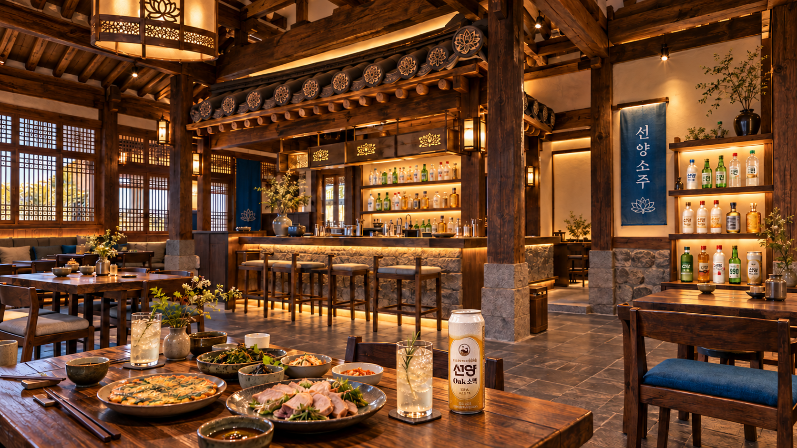
12
선양 플래그십의 공간과 경험
제품 비교 시음과 지역 음식의 결합
선양의 제품을
알고, 맛보고,
다시 선택까지
선양소주의 레거시 주점
사락·GOLD
선양하이볼
선양오크소맥
충청대표 음식
1호점 운영과 브랜드 효과를
검증한 뒤 후속 점포로 확장
1호점 검증 후
후속 출점 심사
공간 콘셉트 예시
12/16

Slide 13
13
대전 봉명동 44평 기준 출점 예산
보증금 9,000만 원·월세 841만 원(VAT 포함)을 적용한 계획 예산이다.
점포 조건
총 준비자금 3.84억 원
항목 | 계획 기준
면적 / 좌석 | 44평(약 145㎡) / 40석
보증금 | 9,000만 원
월세 / 관리비 | 841 / 55만 원(VAT 포함)
개점 항목 | 만 원 | 산정 기준
보증금 | 9,000 | 사용자 조건, VAT 가산 없음
인테리어 | 8,954 | 185만/평 × 44평 × 1.1
주방 기기·집기 | 2,530 | 30평 공개값 2,300 × 1.1
냉장·진열·의탁자 등 | 3,227 | 30평 2,000 × 44/30 × 1.1
간판 / 추가 설비·공사 | 946 / 2,200 | 공개값 860 × 1.1 / 팀 예산
브랜드 전시·POS | 550 | 팀 예산
중개보수 / 개점 준비 | 846 / 600 | 0.9% 상한 / 인력·신고 등
초기 재고 / 준비월 임차 | 660 / 896 | 팀 예산 / 월세+관리비
공사 예비비 | 1,841 | 시설·집기 18,407의 10%
3개월 운영 준비금 | 6,192 | 월 고정 지급액 2,064 × 3
총 준비자금 | 38,441 | 반올림 전 합산
봉명동을 1호점 후보로 검토
지역 주류와 충청 음식의 비교 체험 공간
판매 공간·40석·주방 동선을 함께 확보
야간 성인 유동과 임차 조건을 현장 검증
대전·주점·44평을 동시에 충족하는 공표 평균은
확인하지 못했다. 전국 주점 공개 개설비를
면적에 맞춰 환산한 추정치이며 현장 견적이 필요하다.
권리금 없는 점포 가정 · 지급액 VAT 포함(보증금·인건비 등 제외)
출처: 역전할머니맥주 공개 개설비·공인중개사법 시행규칙 제20조·국세청 / 상세 산식은 발표자 노트
13/16

Slide 14
14
월세 841만 원 반영 시, 하루 58명부터 회계 흑자
40석 · 월 26일 · 객단가 28,600원(VAT 포함) / 수요·원가·인력은 팀 가정
정상월 / 만 원 | 보수 | 기준 | 낙관
유료 고객 / 일 | 30명 | 50명 | 65명
좌석당 회전 / 일 | 0.75회 | 1.25회 | 1.63회
결제 매출(VAT 포함) | 2,231 | 3,718 | 4,833
회계 매출(VAT 제외) | 2,028 | 3,380 | 4,394
운영현금 창출액* | −795 | −15 | +570
영업이익(감가 포함) | −1,073 | −293 | +292
투자금과 본업 현금 부담
항목 | 값
점포 준비자금 | 3.84억 원
2025년 말 현금 | 99.78억 원
현금 대비 점포자금 | 3.85%
영업현금 / 자산 취득 | 75.98 / 88.37억
간이 잉여현금흐름 | −12.39억 원
현금 손익분기 51명/일 · 회계 손익분기 58명/일
출점 판단
객당 공급가 26,000원 − 변동비 11,000원 = 공헌 15,000원
월 고정비 1,964.5만 = 인건비 970 + 임차 764.5 + 관리 50 + 기타 180
월 감가 278.9만 = 시설 공급가 16,733.3만 ÷ 60개월
일 58명 이상 유료 수요 확인
임차·공사 견적 확정 후 집행
RTD 개발·양산 예산은 별도 심사
본업의 현금·상환 일정 우선 점검
* VAT 정산 정상화 후, 감가·금융비용·법인세·운전자본 변동 전
기준 50명/일은 적자다. 매출 검증 없이 상설 출점을 확정하기 어렵다.
출처: 13페이지 개점 예산·국세청 VAT 기준·원본 2025 선양 감사보고서 / 세전 단순 점포 모형
14/16

Slide 15
15
판매·체험 사례와 선양의 사업성 검증
타사 판매 실적은 수요의 근거로 활용하고, 선양의 이익은 실제 원가와 유료 고객으로 검증한다.
검증한 근거 | 확인된 수치와 범위 | 선양에 적용할 판단
과일 RTD 판매량 | CU 생과일 하이볼 시리즈 출시 1년여 누적 1,700만 캔 이상 | 과일 RTD의 구매 사례 확인 선양 판매량·제조사 이익으로 환산 불가
주류 매출 구성 변화 | CU 주류 매출 중 하이볼 비중 4.0%에서 11.3%로 증가 | 카테고리 확대의 근거 판매가×판매량을 제조사 매출로 쓰지 않음
브랜드 체험과 매출 | 진로 두꺼비집 2곳·45일·12,631명 평상시 운영 대비 업소 매출 평균 +25% | 체험과 유료 매출의 동시 관찰 사례 순이익·인지도 상승률·상설 수익은 미공개
상설 운영의 지속성 | 14페이지 모형: 일 50명 시 월 −293만 회계 손익분기 일 58명 | 월세 부담을 감당할 유료 수요가 전제 행사 성과만으로 상설 흑자를 단정하지 않음
두꺼비집의 +25%를 가정으로만 적용하면
일 50명 → 62.5명, 월 결제 매출 3,718 → 4,647.5만 원, 영업이익 −293 → +194만 원
객단가·원가·고정비가 같고 매출 증가가 고객 증가에서 발생한다는 조건이다. 선양의 예상 실적으로 제시하지 않는다.
검증 지표
재무 실제 공헌이익·재고일수 브랜드 방문 전후 인지도와 비방문군 비교 행동 30·90일 구매 증빙
출처: BGF 공식 2025.3.6·한국금융신문 2019.7.12(회사 발표)·14페이지 손익모형 / 민감도는 가정
15/16

Slide 16
(주)선양소주 기업분석과 브랜드 성장 전략
감사합니다
지역을 대표하는 매장에서
선양의 제품을 기억하게 하겠습니다.
최종 목표는 선양 제품군의 인지와 브랜드 가치 향상입니다.
제품을 알다
지역에서 기억하다
일상에서 다시 찾다
선양·린·오크·사락의 알림
대전·충남을 연상하는 대표 매장
매장 밖 구매와 장기적인 브랜드 선호
조선제일주 전도언 · 이윤석 · 장재진 · 김성혁

